Slide 1
Catálogo
De
Productos
@DolceSweetEje
dolcesweeteje@gmail.com
Dolcesweetjumilla.blogspot.com.es

Slide 2
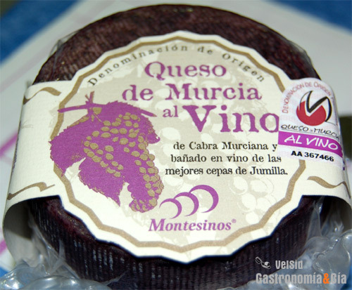
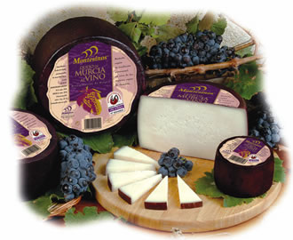
Queso de Murcia al vino montesinos 350g
Ref: MO-01
Características: (Denominación de origen protegida). Elaborado con leche de cabra de raza murciano-granadina pasteurizada y bañado en vino tinto, de textura cremosa y elástica, sabor agradablemente ácido, poco salado y aroma suave.
Precio: 3 €

Slide 3
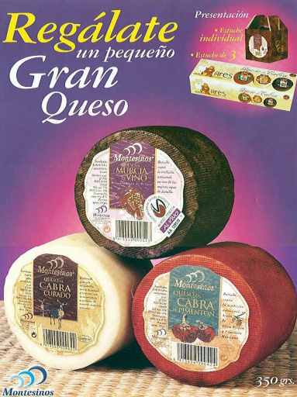
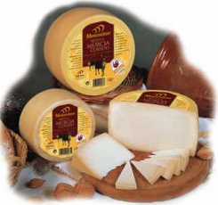
Queso de Cabra Curado Montesinos 350 g
Re.: MO-02
Características: (Denominación de origen protegida) Elaborado con leche de cabra de raza murciano-granadina de pasta prensada y no cocida, su corteza es lisa, de textura final corte, su aroma es suave, de sabor delicioso y constante.
Precio: 3 €

Slide 4
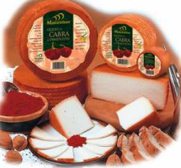
Queso de Cabra al Pimentón Montesinos 350 g
Re.: MO-03
Características: Elaborado con leche de cabra pasteurizada, durante su maduración se le dan baños de aceite de oliva virgen y pimentón murciano, siguiendo la tradición artesanal. Sabor profundo, exquisito, para cualquier paladar.
Precio: 3 €

Slide 5
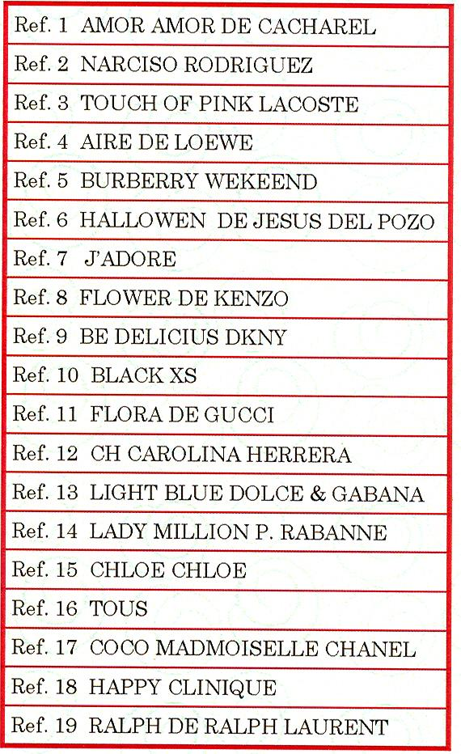
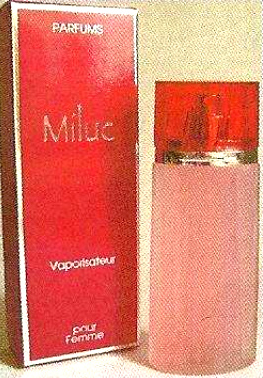
Línea de perfumes Femme Vaporizador 100 ml
Re.: AB-CO-01
Características: El perfume es uno de los sellos que potencian nuestra individualidad, por eso su correcta elección ayuda y complementa la personalidad y el poder de seducción de las personas.
Precio: 9 €
Elaborados por Lab. 322 CS para Comercial Abiarjo SAL y que sus aromas nos recuerdan a:

Slide 6
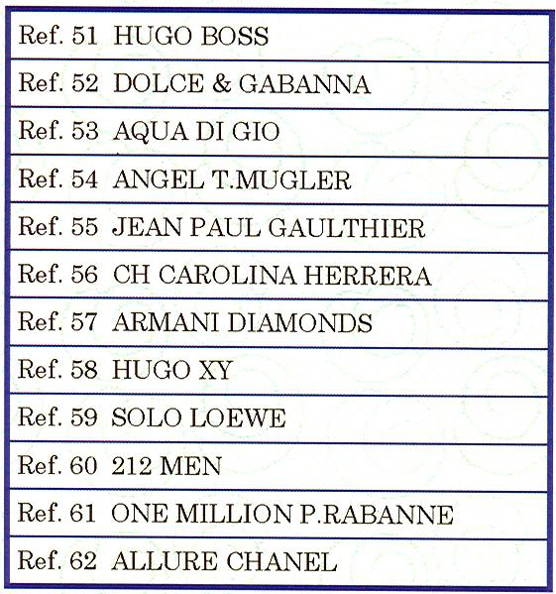
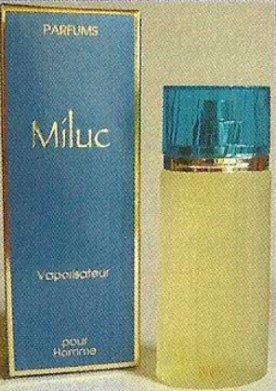
Línea de perfumes Homme Vaporizador 100 ml
Re.: AB-CO-02
Características: El perfume es uno de los sellos que potencian nuestra individualidad, por eso su correcta elección ayuda y complementa la personalidad y el poder de seducción de las personas.
Precio: 9 €
Elaborados por Lab. 322 CS para
Comercial Abiarjo SAL y que sus aromas
nos recuerdan a:

Slide 7
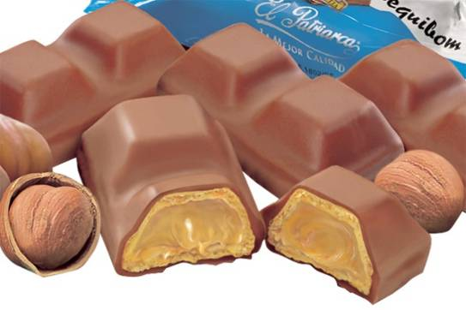
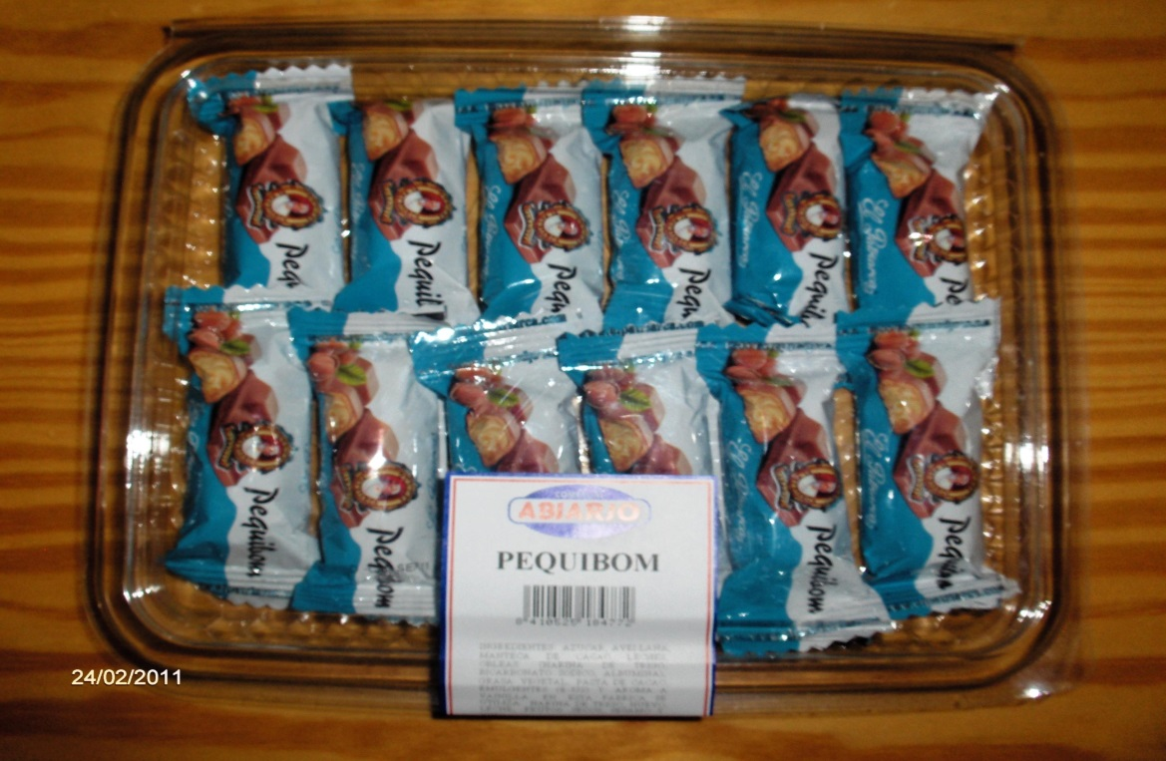
Bombones Pequibom Bandeja 12 unidades -180 g
Re.: AB-13
Características: Crujiente galleta bañada de una fina capa de un dulce chocolate con leche, rellena de la más suave e intensa crema sabor avellana.
Precio: 1,15 €

Slide 8
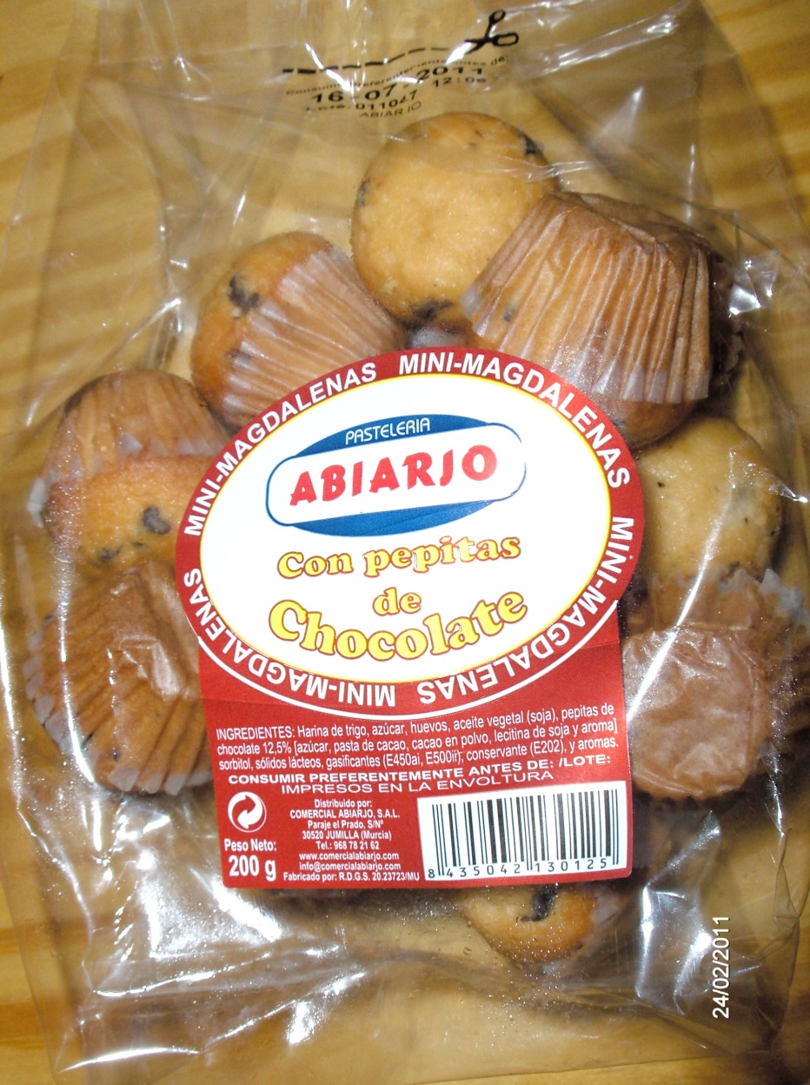
Mini-magdalenas Con Pepitas De Chocolate 200 G
Re.: AB-11
Características: Deliciosas mini-magdalenas, por su pequeño tamaño son ideales para la dieta, sin tener que renunciar al placer de comerse una magdalena con una lluvia de pepitas de chocolate. ¡¡ Deliciosas !!
Precio: 1,50 €

Slide 9
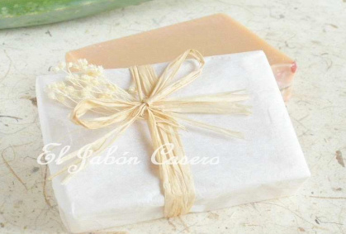
Jabón Artesanal
Re.: JA-01
Características: Las materias primas que se utilizan para la elaboración de estos jabones artesanales son 100% naturales, como el aceite de oliva, aloe vera… y se usan íntegramente. La piel se beneficia no sólo de una limpieza sana sino de una hidratación y nutrición duradera. Los jabones artesanos son de mejor calidad y más beneficiosos para la piel que los jabones comerciales. Son más suaves, no llevan químicos adicionales y no producen reacciones de irritación ni cualquier otro tipo de problema cutáneo.
Sugerencias de consumo: El jabón artesanal es el mejor que hay para todo: para lavarse el cuerpo y las partes intimas, para curar las heridas (se moja una gasita en agua hervida y se frota en el jabón artesanal, después limpiamos sin miedo la herida, desinfecta mejor que nada), para lavarse el pelo (lo fortalece), la ropa queda blanca y suave, deja los suelos de terrazo como nuevos... ¿Qué más se le puede pedir?
Precio: 1 kg = 6 €. En porciones de 100 a 200 gr. Aproximadamente.

Slide 10
CONDICIONES DE VENTA
Precios con IVA incluido.
Portes a negociar.
Cantidad de productos según stock. Hasta agotar existencias.
Precios válidos hasta el 30 de mayo de 2014
Consultar otras condiciones.

